Slide 1
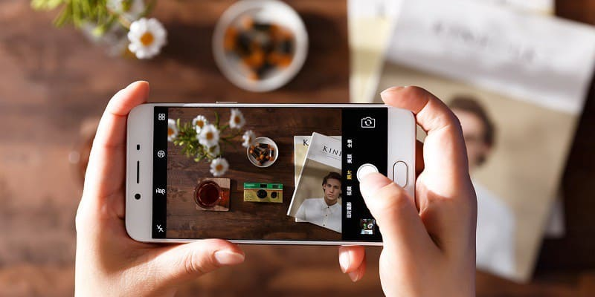
ФОТОСЪЕМКА ИНТЕРЬЕРОВ НА МОБИЛЬНЫЙ ТЕЛЕФОН

Slide 2
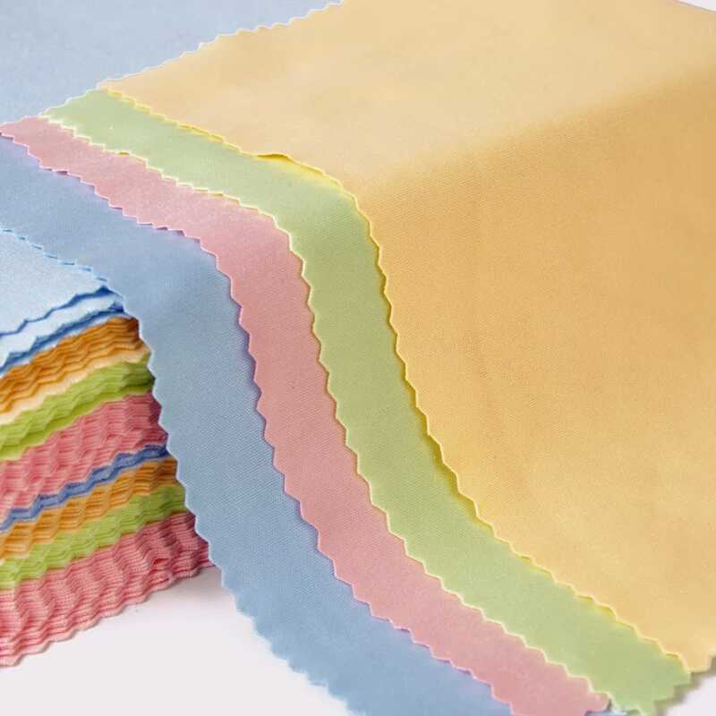
Подготовка камеры
Перед началом съемки
ОБЯЗАТЕЛЬНО ПРОТРИТЕ ОБЪЕКТИВ КАМЕРЫ мягкой тряпочкой или салфеткой, чтобы убрать пыль и отпечатки пальцев.
Если протираете влажной салфеткой – вытрите насухо, чтобы не было разводов.

Slide 3
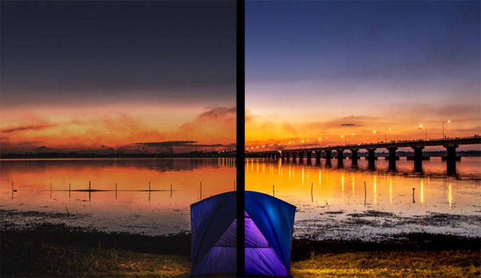
Режимы съемки
ВКЛЮЧИТЕ РЕЖИМ HDR в настройках. Так фото сохраняется в максимальном качестве и с лучшими характеристиками и его будет проще обработать в фоторедакторе. Обязательно проверьте, что параметры «разрешение» и «качество изображения» выбраны самые высокие из возможных.

Slide 4
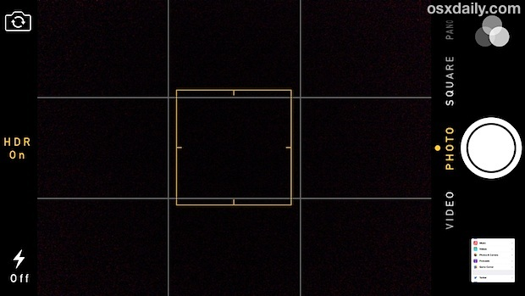
Сетка
ВКЛЮЧИТЕ В НАСТРОЙКАХ «СЕТКУ».
Она помогает выравнивать горизонт и сохранять пропорции снимка. Смотрите, чтобы пол был ровно по горизонтали, стены по вертикали.

Slide 5
Ракурсы
МЕНЯЙТЕ РАКУРСЫ.
При выборе ракурса и композиции используйте правило «золотого сечения» — главный объект лучше всего помещать на одну из точек пересечения линий «сетки». Взгляд человека чаще всего падает в места пересечения этих линий. Именно в этих местах должны располагаться самые важные объекты. Ракурсы можно и нужно менять, сохраняя композицию по «золотому сечению».

Slide 6
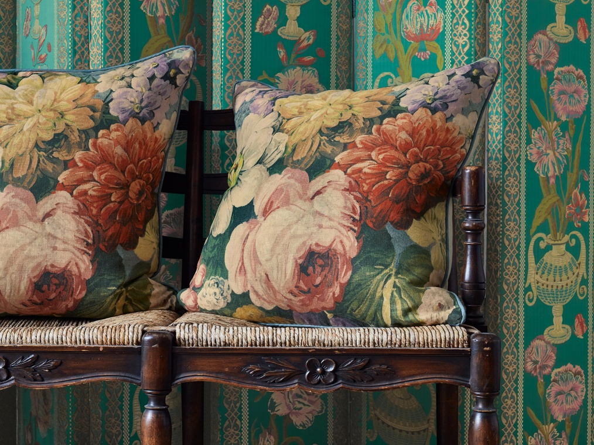
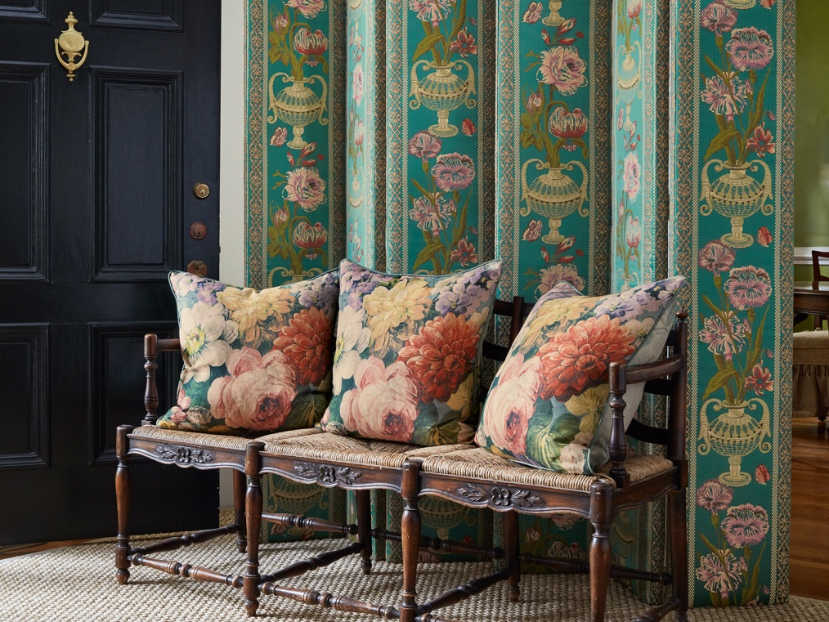
Ракурсы

Slide 7
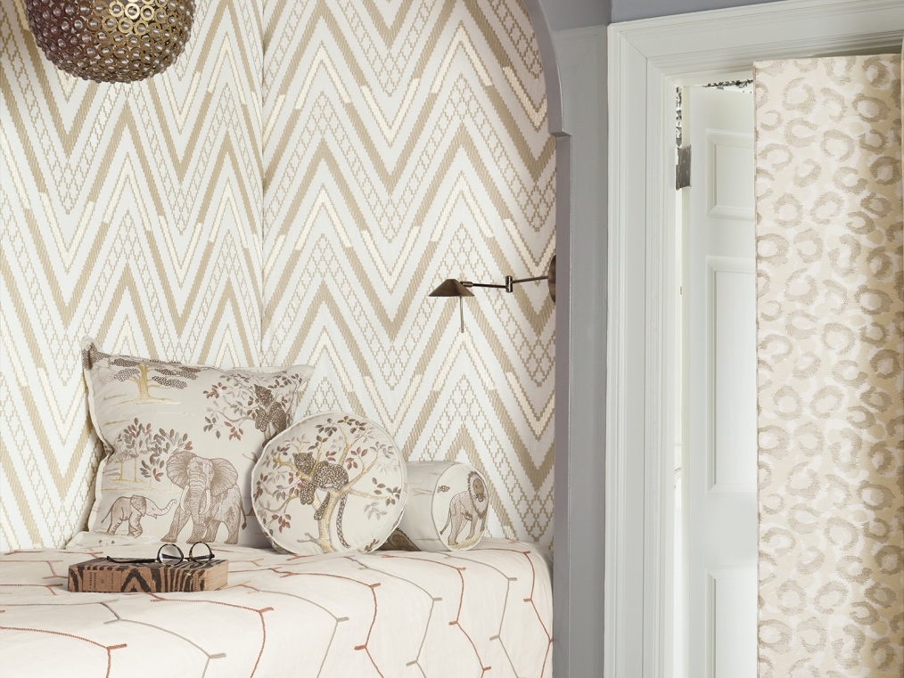
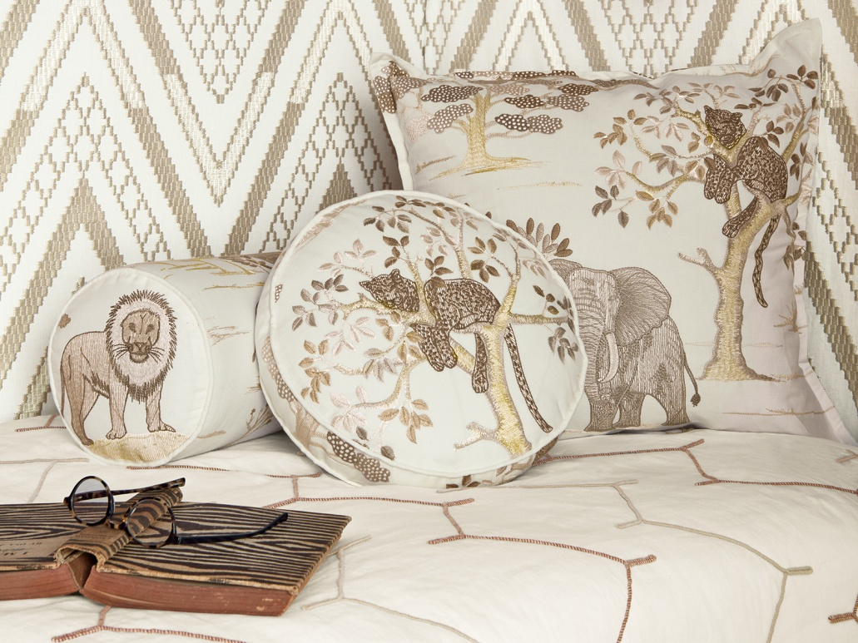
Ракурсы

Slide 8
Ракурсы
Примеры ракурсов:
Издалека, 90 градусов (центр) на удалении около 4 метров, ровно напротив объекта.
Издалека, 45 градусов (слева, справа) на удалении около 4 метров, боковой вид (иногда смещение от центра чуть влево или вправо дает наилучший результат)
Вблизи: показать ткань, драпировку, фурнитуру, качество шва, верх с карнизом, низ изделия. Такие фото делаются снизу (нужно присесть или наклонить камеру чуть на себя.

Slide 9
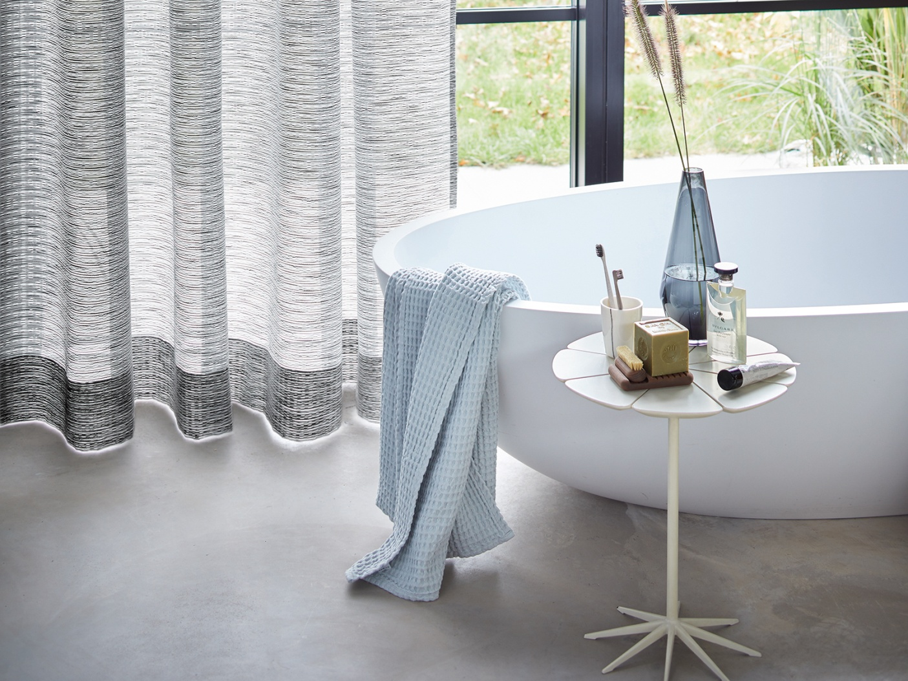
Вблизи
Вблизи: показать ткань, драпировку, фурнитуру, качество шва, верх с карнизом, низ изделия. Такие фото делаются снизу (нужно присесть или наклонить камеру чуть на себя.

Slide 10
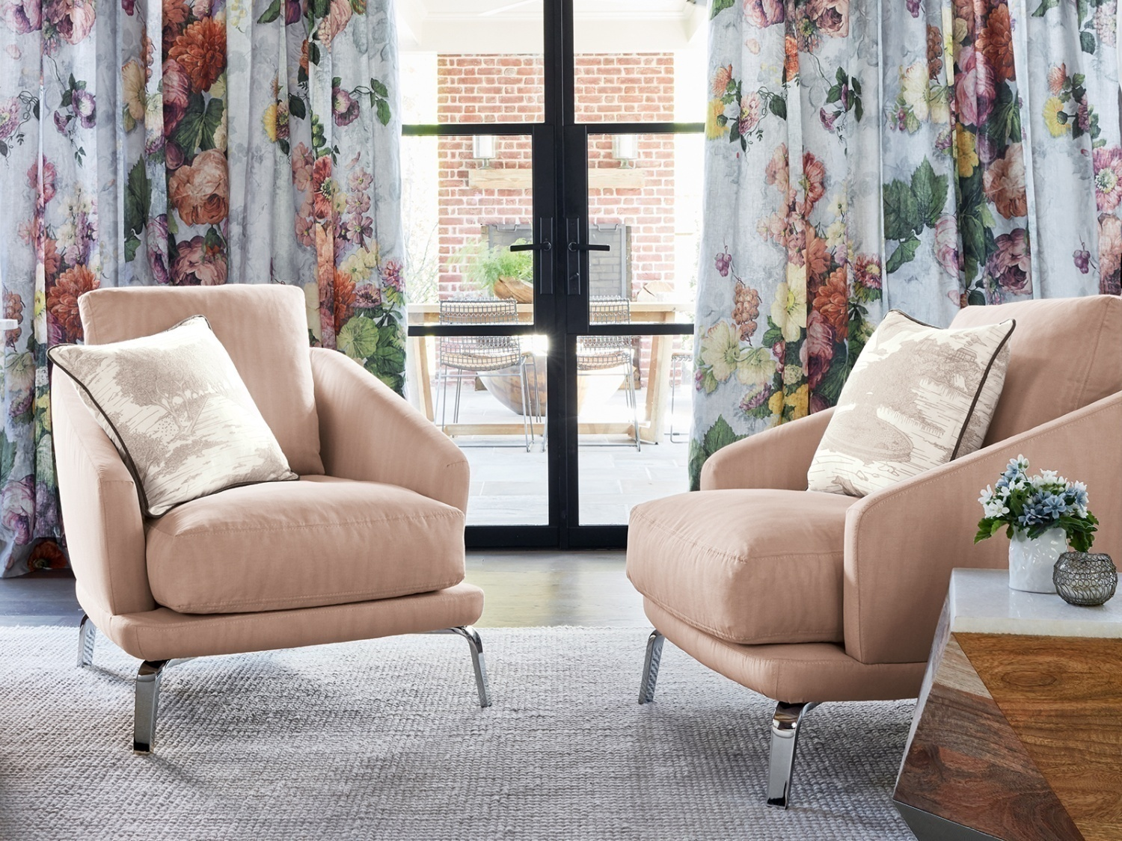
Издалека
Издалека, 90 градусов (центр) на удалении около 4 метров, ровно напротив объекта.

Slide 11
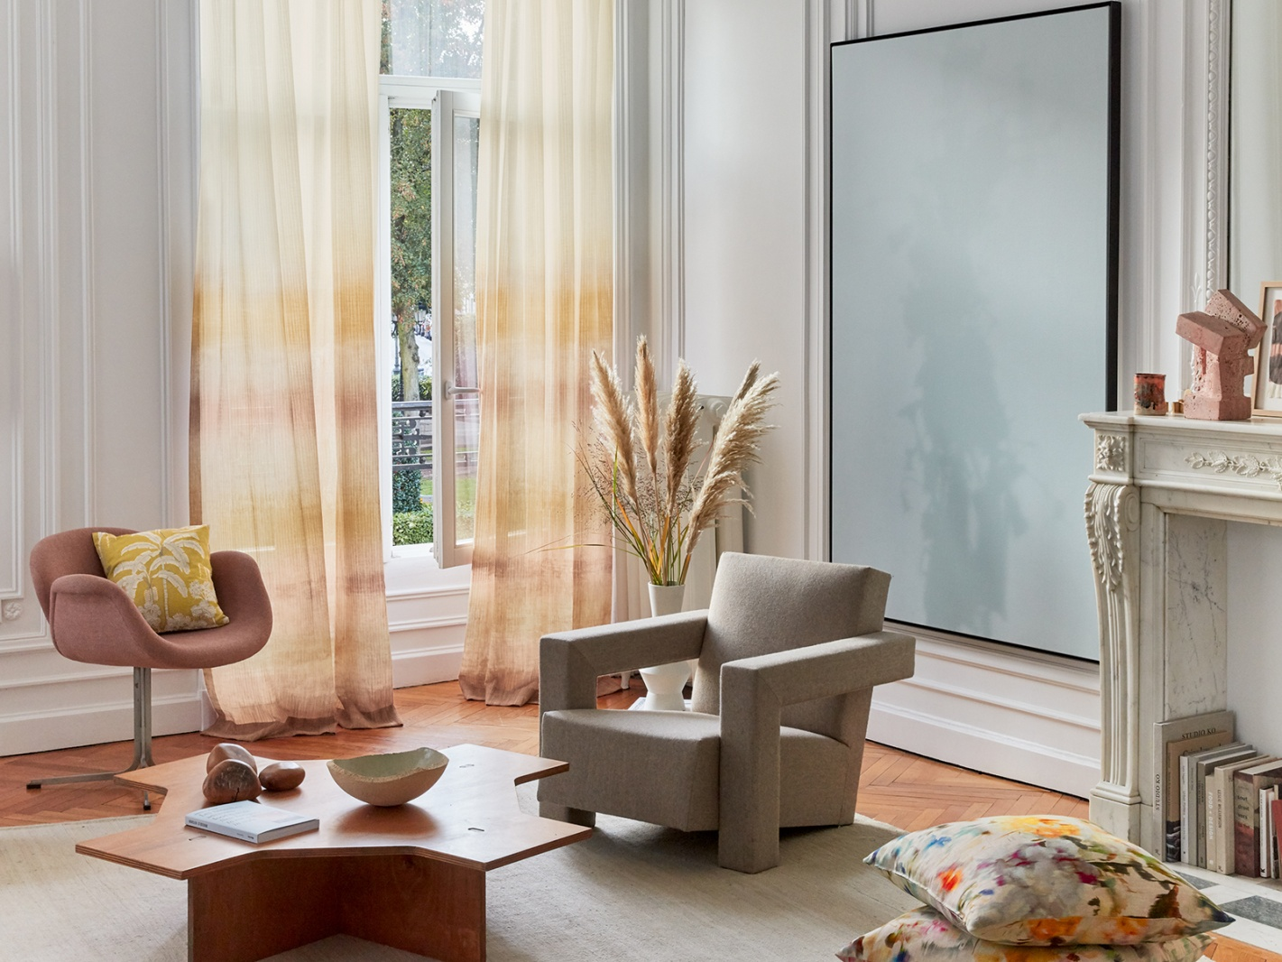
Издалека
Издалека, 45 градусов (слева, справа) на удалении около 4 метров, боковой вид (иногда смещение от центра чуть влево или вправо дает наилучший результат)

Slide 12
Ключевые моменты
При фотографировании:
встаньте устойчиво,
крепко держите телефон,
старайтесь не шевелиться.
Снимать можно и в вертикальном, и в горизонтальном формате.
Лучше: в горизонтальном
ВНИМАНИЕ!
Нажимайте кнопку плавно, отрывайте палец от экрана медленно.
Для полной фокусировки камере требуется время, поэтому между касанием и съёмкой происходит задержка. За это время не смещайте телефон, не убирайте его резко, после того, как вы отпустили палец, подержите телефон неподвижно пару секунд (не все телефоны снимают мгновенно).

Slide 13
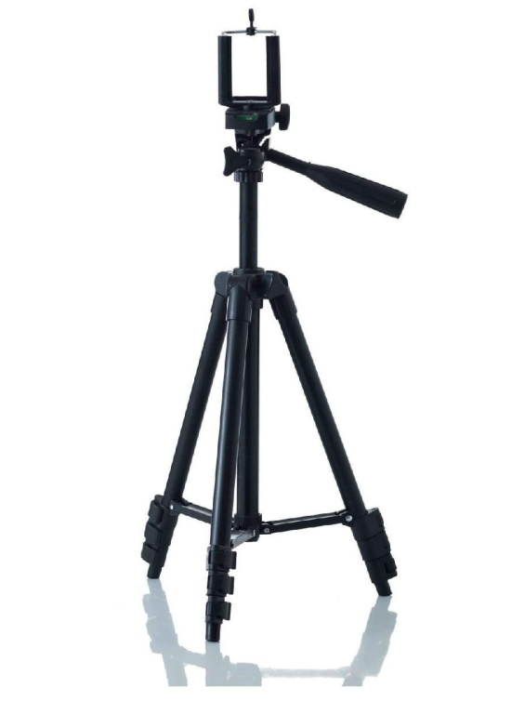
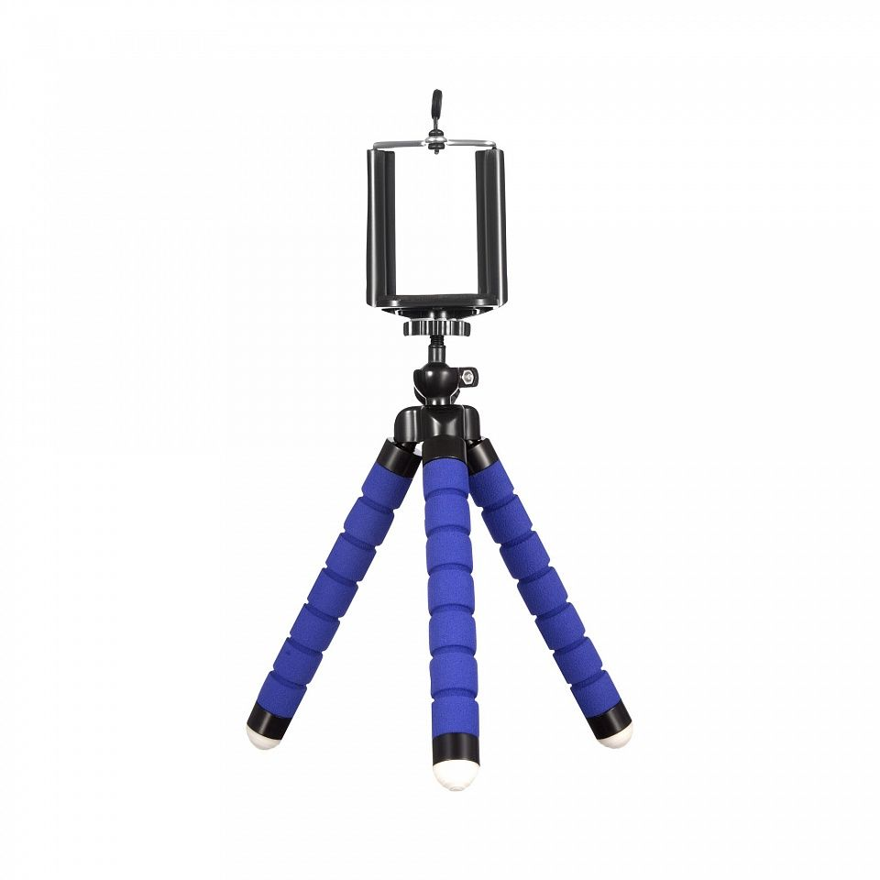
На заметку
Можно использовать как подставку спинку кресла, опереться о стену или присесть и положить локоть на колено.
Или используйте самый простой штатив для телефона

Slide 14
Пересматривайте снимки
Сделайте пробный снимок, посмотрите на него и УБЕРИТЕ ИЗ КАДРА ЛИШНИЕ ПРЕДМЕТЫ
сумки,
личные вещи,
инструменты,
обувь,
стулья,
коробки,
провода удлинителя,
пакеты,
мусор и проч.).
Если предмет невозможно убрать из кадра, смените точку, с которой фотографируете (передвиньтесь влево, вправо, встаньте на стул или, наоборот, присядьте).

Slide 15
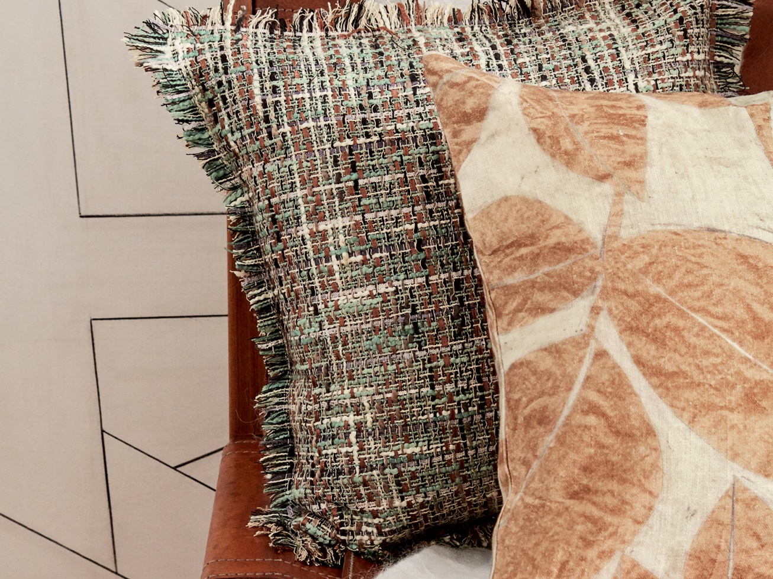
Фокус
Позаботьтесь, чтобы главный объект всегда был в фокусе.
По умолчанию телефон фокусируется по центру. Чтобы изменить точку фокусировки — просто коснитесь нужного места на экране (например, кисти штор или бахромы). Чем ближе фотографируемый объект, чем четче должен быть фокус!

Slide 16
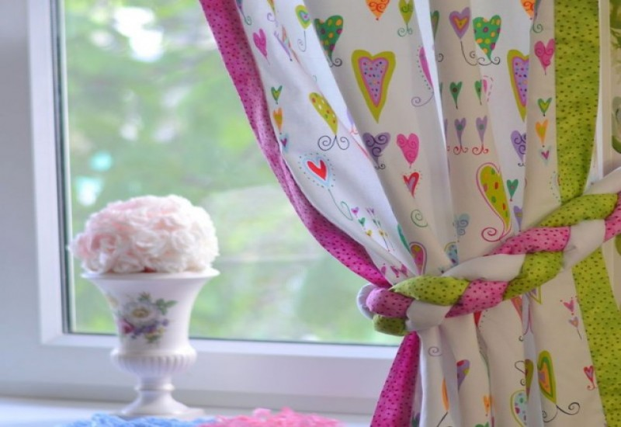
Фокус

Slide 17
Важно!
Если видите, что цвета на экране искажены (слишком светлые, слишком темные), немного сместите область фокусировки на более светлый или более темный объект и нажмите пальцем на экран на этой области — камера замерит цветовой баланс по другой точке.
Правило: если фотографию надо осветлить, коснитесь самого темного участка фото и сделайте новый снимок. Если надо затемнить - коснитесь самого светлого участка фото.
Если источник света (включенная люстра) перед объективом – старайтесь, чтобы она не попала в кадр (опустите объектив чуть ниже, присядьте или отойдите в сторону). Лучше, когда источник света у вас за спиной или сбоку.

Slide 18
Напоминаем
Снимайте в режиме АВТО, не экспериментируйте с режимами макро, портрета и прочее. Так будет проще редактировать фото.
Меняйте ракурсы
НИКОГДА НЕ ИСПОЛЬЗУЙТЕ ВСПЫШКУ.
НЕ ИСПОЛЬЗУЙТЕ ZOOM – он в разы ухудшает качество фото.
НИКОГДА НЕ ПЕРЕСЫЛАЙТЕ ФАЙЛЫ ПО WHATSAPP. Пересылайте фото по почте, прикрепив их как файлы.

Slide 19
Свет в помещении
ОБЯЗАТЕЛЬНО ВКЛЮЧАЙТЕ СВЕТ В КОМНАТЕ ПРИ СЪЕМКЕ, ДАЖЕ СОЛНЕЧНЫМ ДНЕМ.
Шторы лучше снимать вечером или в сумерках, при включенном электрическом свете, иначе фотографии будут слишком темными, за исключением светлого пятна окна.
При съемке днем шторы лучше закрыть частично или полностью, включить свет в комнате и снимать сбоку, а не прямо.
В любом случае нужно поэкспериментировать с ракурсом, это может спасти ситуацию. Снимая при открытых шторах также можно воспользоваться советом - нажмите на шторы или на любое самое темное место на фото, чтобы сделать снимок более светлым.
Лучшее время для съемки комнат, в которых есть восточные окна – это утро. Помещения, в которых окна выходят на западную сторону лучше всего фотографировать во второй половине дня.
Северные и южные комнаты снимать в то время, когда там есть яркий свет.

Slide 20
Не забывайте о видео!
Если есть возможность, снимайте видеоролики в горизонтальном и вертикальном формате длительностью от 10 до 15 секунд. Делаем панораму справа налево или слева направо.

Slide 21
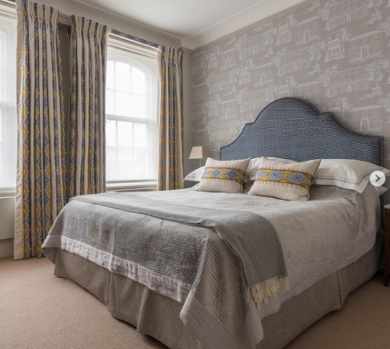
Советы по композиции
Кровати, зоны изголовья и подушки лучше снимать снизу (присев) и сбоку. Так объект занимает главную часть композиции.

Slide 22
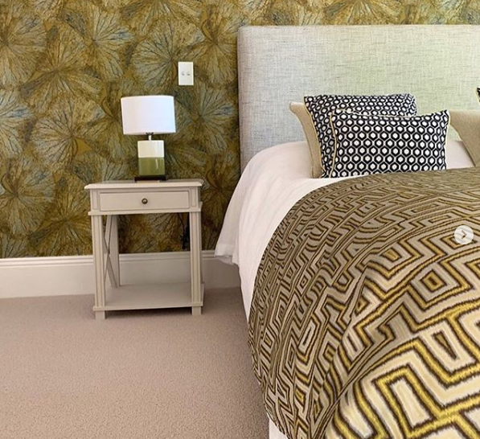
Советы по композиции
Кровати, зоны изголовья и подушки лучше снимать снизу (присев) и сбоку. Так объект занимает главную часть композиции.

Slide 23
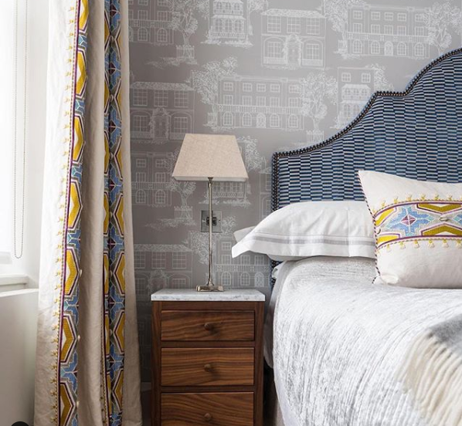
Примеры

Slide 24
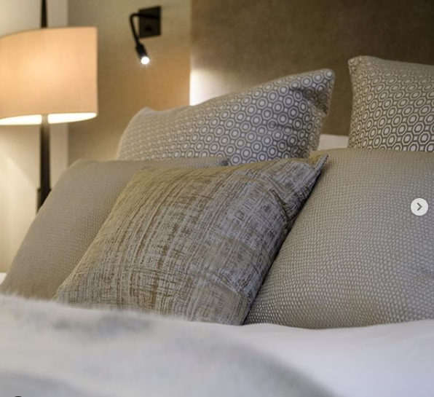
Примеры

Slide 25
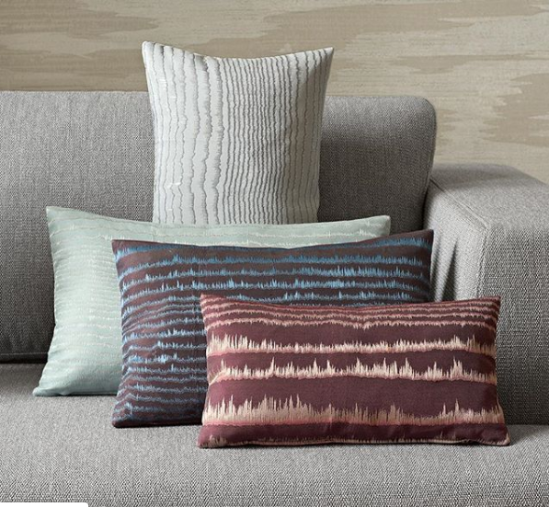
Примеры

Slide 26
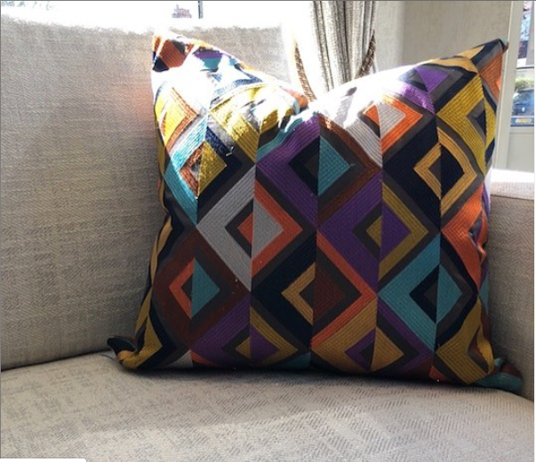
Примеры

Slide 27
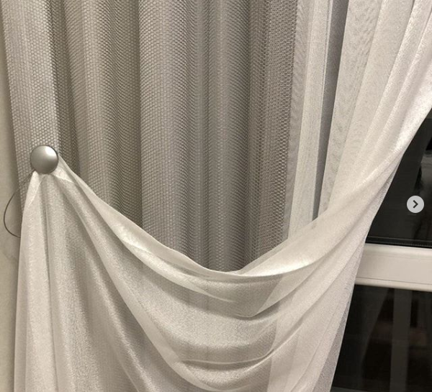
Примеры
Крупные детали штор лучше снимать чуть снизу и сбоку, а не сверху и прямо. Помимо части с карнизом, хорошо смотрится и нижний край (его снимаем сверху).

Slide 28
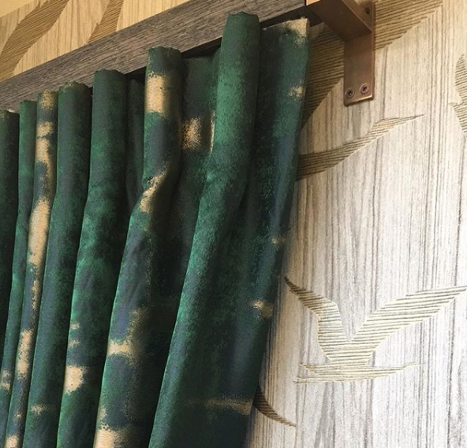
Примеры

Slide 29
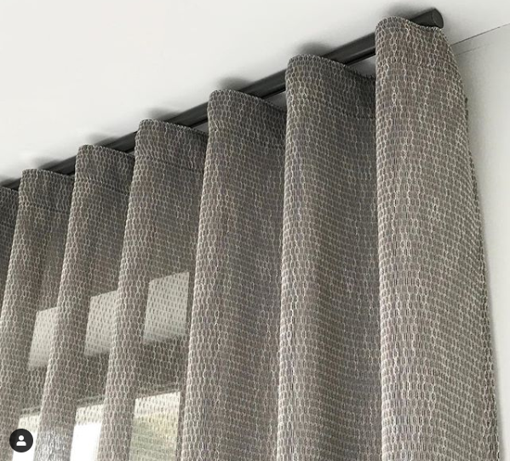
Примеры

Slide 30
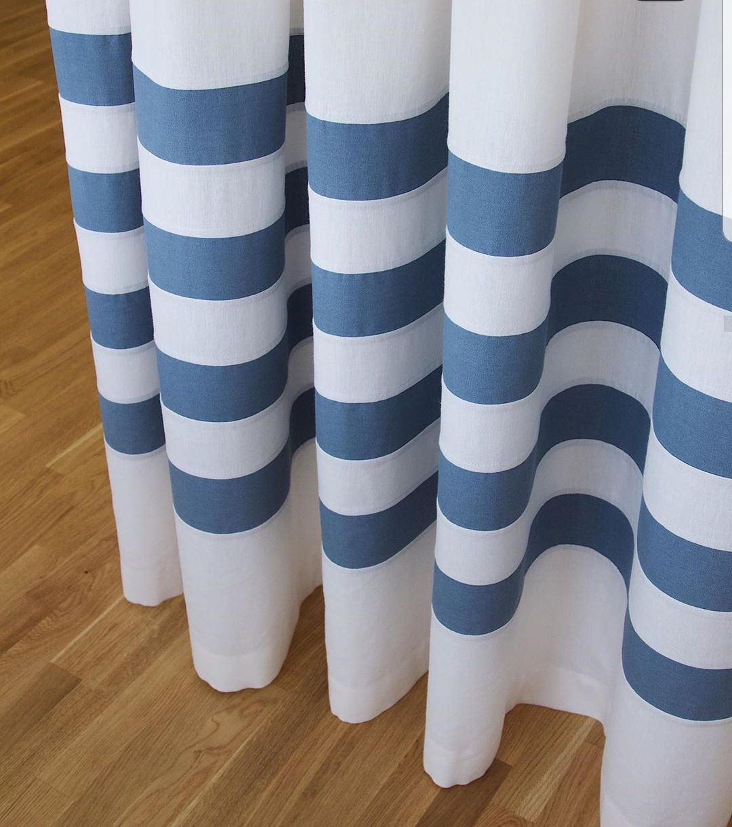
Примеры

Slide 31
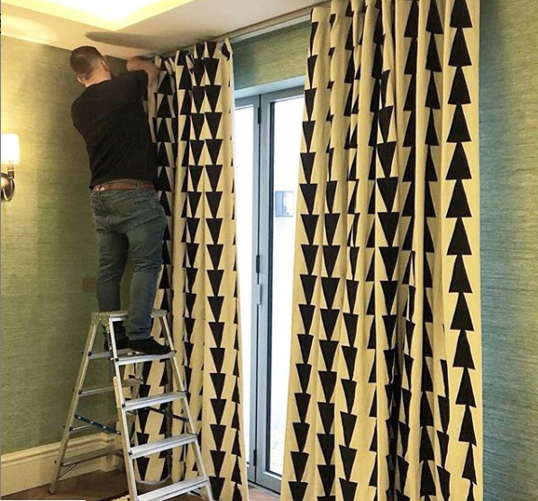
Примеры
Сюжетами для съемок также может стать навеска и отпаривание

Slide 32
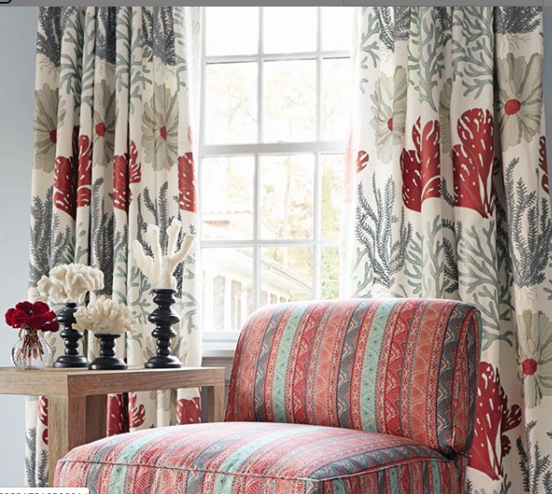
Примеры
Если в квартире мало мебели, но есть хотя бы одно красивое кресло, столик или стул, чтобы не снимать голый пол и стены, придвиньте к шторам кресло или стул и снимите композицию похожим образом кресло или стул на первом плане, шторы драпировкой на втором.

Slide 33
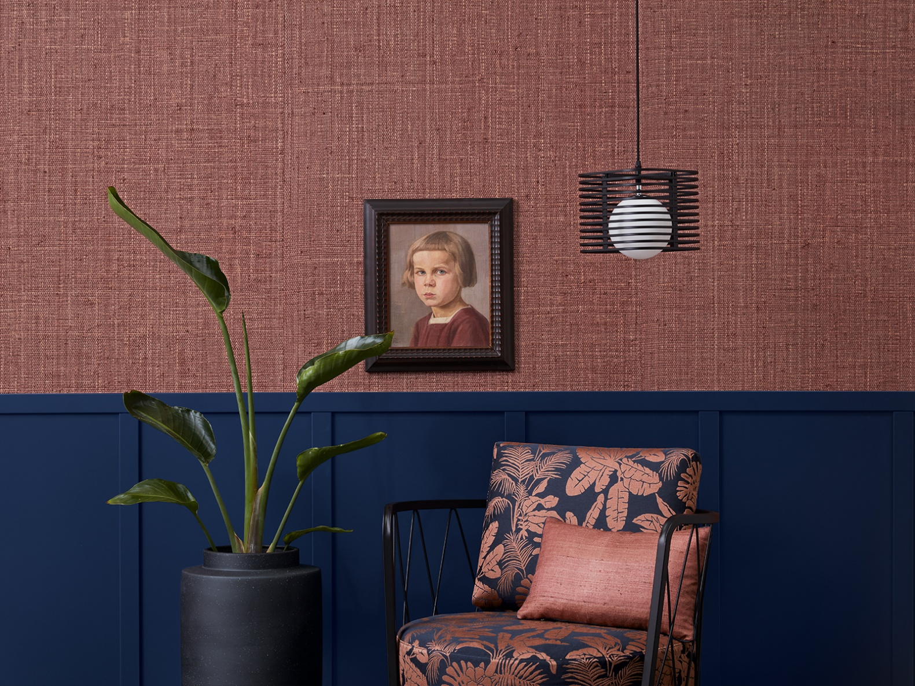
Примеры

Slide 34
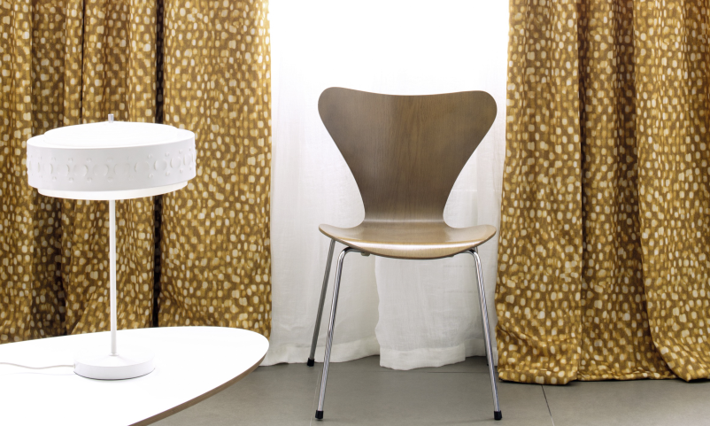
Примеры

Slide 35
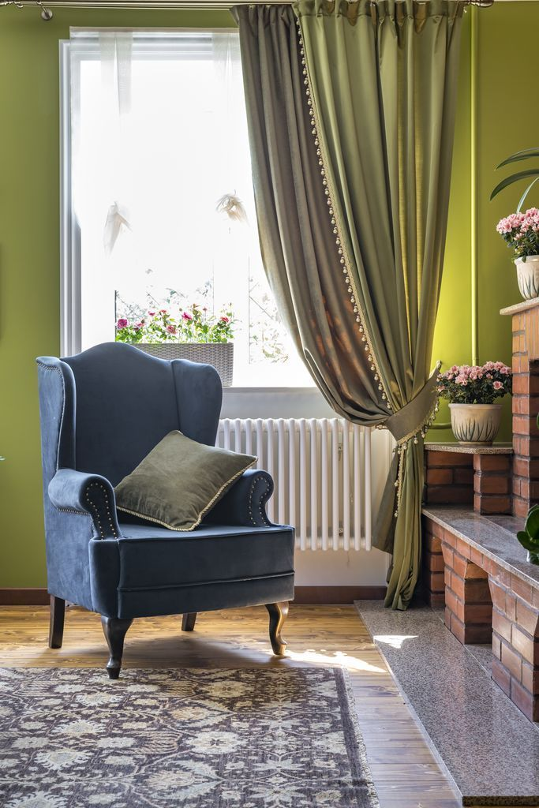
Примеры
СЛОЖНЫЕ КОМПЛЕКТЫ С ТЮЛЕМ:
В случае сложных комплектов с тюлем и плотными портьерами очень часто тюль будет пересвечен, а портьеры получатся хорошо. Это нормально. Главное, определиться, что вы фотографируете в данный момент. Если портьеры - выбирайте цветовой баланс по темному цвету портьер. Если тюль - подходите ближе и выбирайте баланс по самому светлому участку тюля.

Slide 36
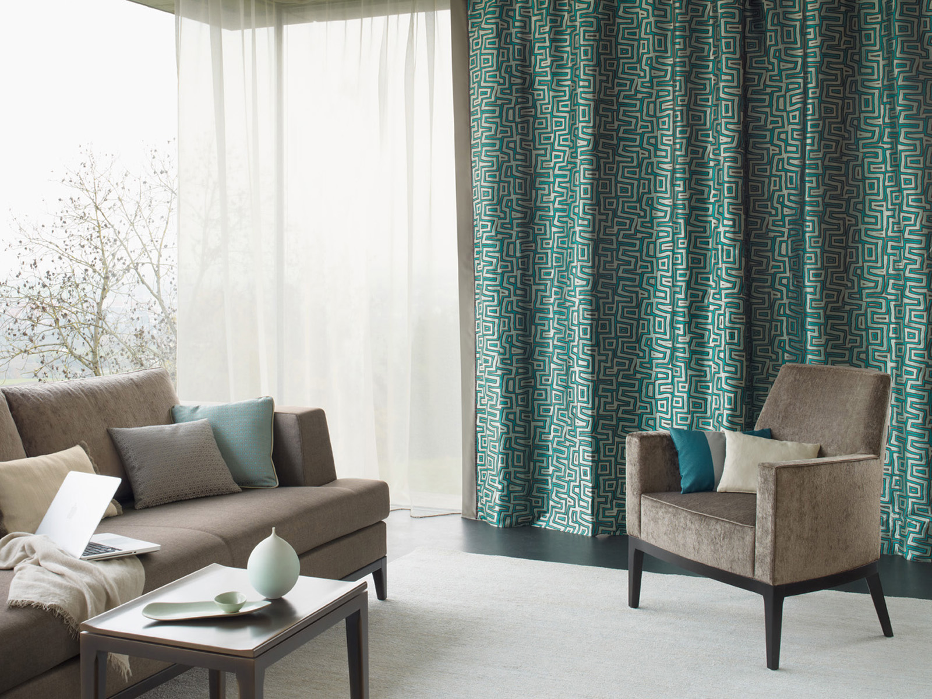
Примеры

Slide 37
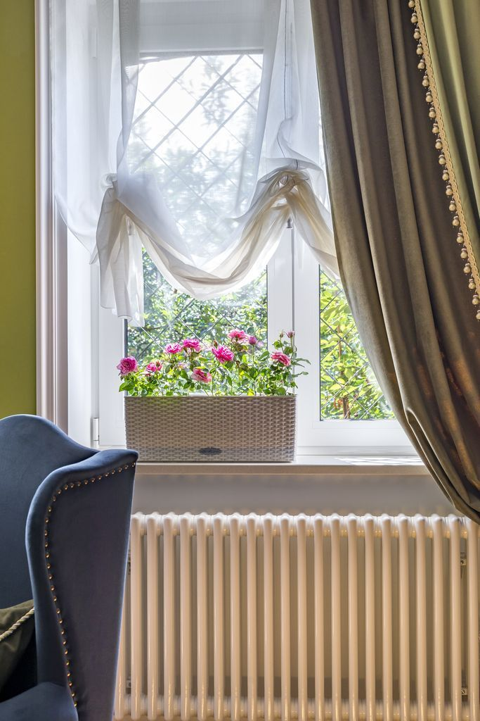
Примеры

Slide 38
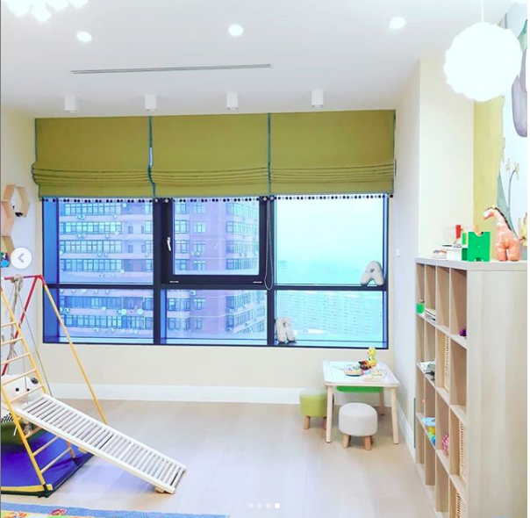
Примеры
Правильно: включен весь свет, фокус сделан на темных шторах, как на главном элементе фото, панорама за окном и мебель в комнате получились пересвеченными, но они нам и не нужны.

Slide 39
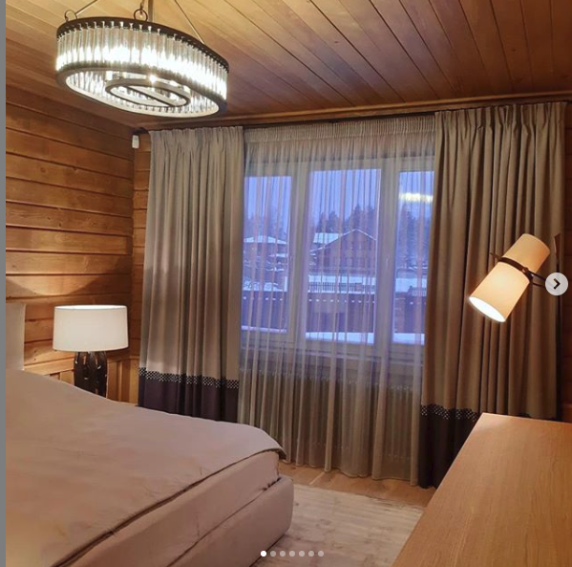
Примеры
Правильно: включен весь свет, выбран боковой ракурс, цветовой баланс выбран по серому оттенку покрывала и штор.

Slide 40
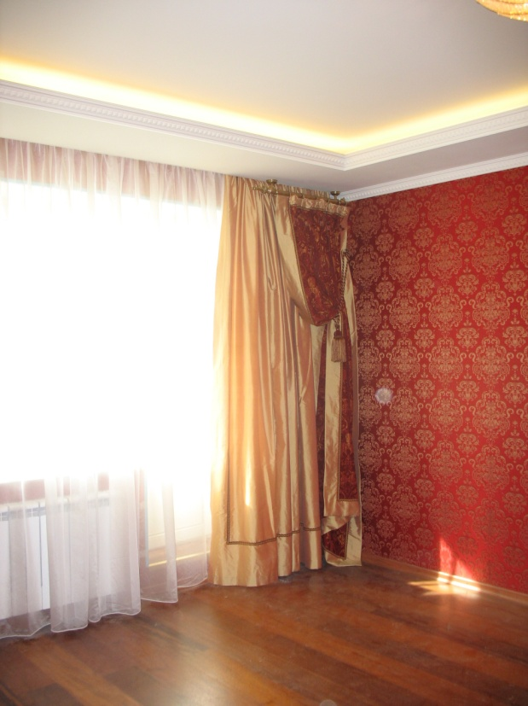
Примеры
Неправильно: свет включен, но цветовой баланс выбран по темным обоям, которые нам не важны, в итоге окно и шторы пересвечены. Как исправить? Посильнее закрыть портьеру, чтобы уменьшить количество солнечного света, включая блик на полу. Сфокусироваться на более светлом желтом оттенке штор. Визуально выровнять кадр, чтобы обои занимали меньше места, а шторы больше (подойти ближе к стене и снимать справа).

Slide 41
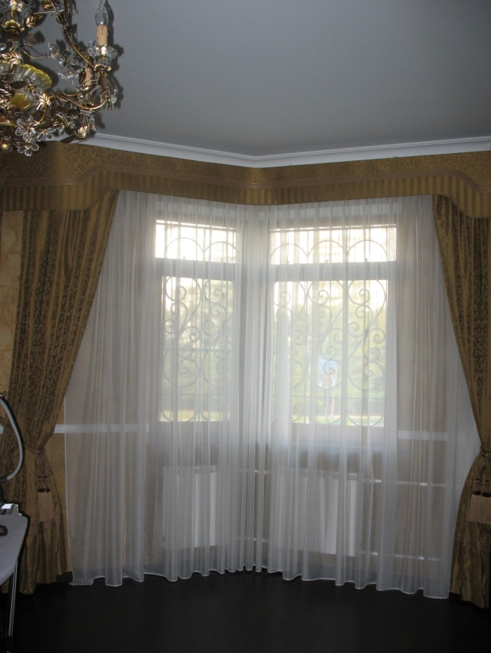
Примеры
Неправильно: не хватает света, плохая композиция (торчит часть мебели и шторы). Можно исправить, включив светильник или подойдя к шторам ближе и пожертвовав панорамным снимком для деталей. Также можно выбрать баланс по темному полу, чтобы осветлить снимок.

